Slide 1

Webinar – digitalt informasjonsmøte,TIMSS 2023
Hege Kaarstein, prosjektleder
Anne-Catherine Lehre
Manvi A. Rohatgi
Jelena Radišić
Institutt for lærerutdanning og skoleforskning (ILS)
Notes:
Velkommen til informasjonsmøtet for skoler som er trukket ut til å delta i TIMSS-undersøkelsen våren 2023.
Mitt navn er Hege Kaarstein, og det er jeg som er prosjektleder for TIMSS 2023.
Med meg i dag har jeg Anne-Catherine Lehre, Jelena Radisic og Manvi Aurora Rohatgi.
Vi jobber ved Institutt for lærerutdanning og skoleforskning, Universitetet i Oslo.
ILS gjennomfører undersøkelsen på oppdrag fra Utdanningsdirektoratet.

Slide 2
Program
Noen ord fra Utdanningsdirektoratet
Kort om TIMSS
Om dato for gjennomføring og tidsbruk
Hva skjer videre?
Det første som skjer
Spørsmål og svar (Q&A)
Notes:
Under hele presentasjonen er det mulig å sende inn skriftlige spørsmål via Q&A (question and answer) under hele presentasjonen.
Opptaket av presentasjonen stoppes når vi kommer til Q&A.
Opptaket og ppt-presentasjonen på informasjonssiden til skolene.
Sammen med dette legger vi også ut spørsmål og svar som kommer opp under spørsmålsrunden.
Da starter vi med noen ord fra Utdanningsdirektoratet, som er vår oppdragsgiver.

Slide 3
TIMSS: Trends in International Mathematics and Science Study
TIMSS måler elevers kompetanse i matematikk og naturfag på mellomtrinnet og ungdomstrinnet
4. trinn
8. trinn
4. trinn
8. trinn
4. trinn
8. trinn
4. trinn
8. trinn
4. trinn
8. trinn
1995
1999
2003
2007
2011
2015
2019
5. trinn
9. trinn
5. trinn
9. trinn
Notes:
TIMSS = Trends in International Mathematics and Science Study og TIMSS er en av de store internasjonale undersøkelsene som det er bestemt at Norge skal delta i. Derfor er det obligatorisk å delta i undersøkelsen for de skolene som blir trukket ut.
Undersøkelsen går hvert fjerde år, og Norge har deltatt alle gangene bortsett fra i 1999.
Norge skiftet målgruppe i 2015. Fram til og med 2015 var våre elever på 4. og 8. trinn i snitt 1 år yngre enn elevene i våre deltagende naboland. Aldersforskjellen henger sammen med hva som defineres som 1. trinn og hvor gamle elevene er når de starter på 1. trinn. I 2015 ble det derfor bestemt at vi skulle skifte målgruppe til 5. og 9. trinn.

Slide 4
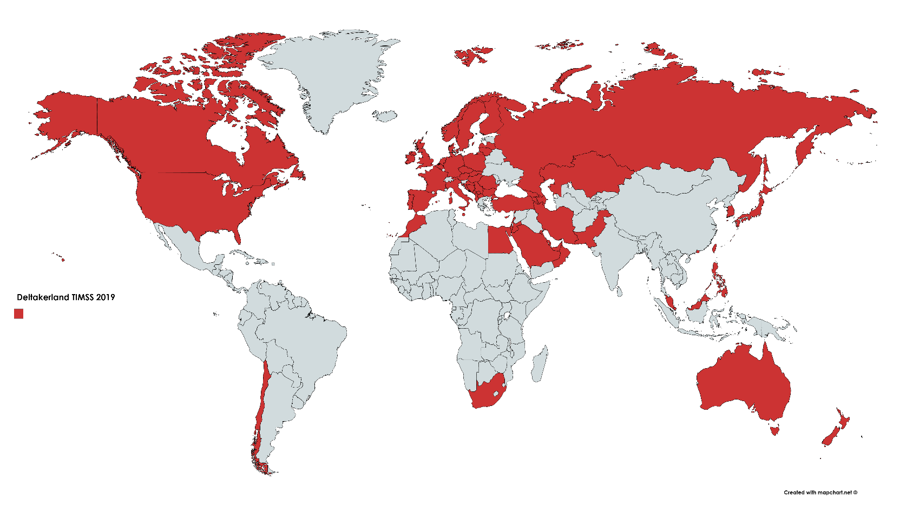
Deltakelse i TIMSS 2023
Internasjonalt
Nesten 70 land
I Norge i TIMSS 2023
5. trinn: 169 skoler
9. trinn: 162 skoler
representative utvalg elever
utgjør 7-9 % av populasjonen
maks 2 klasser per skole
alle elevene i de utvalgte klassene skal delta
Notes:
Det er en internasjonal undersøkelse hvor det er relativt mange land som deltar.
Og, som kartet viser, er det land fra alle deler av verden.
Representativitet
I Norge: Elevene kommer fra store og små skoler og skolene ligger rundt omkring i hele landet.

Slide 5
Undersøkelsen inneholder:
For elevene i de deltakende klassene:
Oppgaver i matematikk og naturfag
Elevspørreskjema
På nett
For de deltakende klassenes lærere i matematikk og naturfag:
Lærerspørreskjema
På nett
For den deltakende skolens rektor:
Skolespørreskjema
På nett
For de foresatte til de deltakende elevene på 5. trinn:
Foreldrespørreskjema
På nett, kan velge norsk eller engelsk
På papir, norsk

Slide 6
Tidligere spørreskjemaer
Sjekk nettsiden vår timss.no, eller gå direkte til
https://www.uv.uio.no/ils/forskning/prosjekter/timss/tidligere-sporreskjemaer/index.html
Notes:
Her ligger alle spørreskjemaene fra de tidligere rundene i TIMSS.

Slide 7
Undersøkelsen inneholder:
For elevene i de deltakende klassene:
Oppgaver i matematikk og naturfag
Elevspørreskjema
På nett
  Fagoppgavene er knyttet så tett som mulig opp til læreplanene i deltakerlandene. De fleste oppgavene i TIMSS passer godt med norsk læreplan.
TIMSS har egne «læreplaner» (kalles rammeverk)
Notes:
Undersøkelsen er designet slik at vi ikke kan komme tilbake til verken elever, klasser eller skoler med resultater.

Slide 8
Rammeverk i matematikk og naturfag, TIMSS 2023
Emneområde | 5. trinn | 9. trinn
Tall | 50 % | 30 %
Algebra |  | 30 %
Geometri | 30 % | 20 %
Statistikk | 20 % | 20 %
Emneområde | 5. trinn | 9. trinn
Biologi | 45 % | 35 %
Fysikk/kjemi | 35 %
Fysikk |  | 25 %
Kjemi |  | 20 %
Geofag | 20 % | 20 %
Notes:
Undersøkelsen dekker hele rammeverket for begge fag, og har oppgaver til alle deler (se den %-vise fordelingen av oppgavene).
I tillegg til disse rammeverkene, har undersøkelsen også et rammeverk for de kognitive utfordringene oppgavene skal dekke – en del av oppgavene skal handle om det å kunne/vite/huske, en annen del av oppgavene skal handle om det å kunne anvende kunnskapen til å løse oppgaver, og den siste delen av oppgavene skal handle om det å kunne resonnere og begrunne.

Slide 9
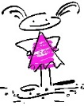

For å dekke hele rammeverket inneholdt TIMSS 2019
175 oppgaver i matematikk og 175 oppgaver i naturfag på 5. trinn
220 oppgaver i hvert av fagene på 9. trinn
1 elev ≈ 8-10timer
→ ROTASJONSDESIGN
Blokk 1
Blokk 2
Blokk 2
Blokk 3
Blokk 3
Blokk 4
Notes:
I TIMSS 2019 inneholdt undersøkelsen 175 oppgaver i matematikk og 175 oppgaver i naturfag på 5. trinn, mens det var 220 i hvert av fagene på 9. trinn. Oppgavene deles inn i mindre 14 oppgavesett, eller blokker. Hver elev får 2 blokker med matematikkoppgaver og 2 blokker med naturfagoppgaver.
I etterkant brukes det statistiske metoder til å beregne såkalte plausible poengsummer for hver elev. Det betyr at det beregnes en poengsum for elevens besvarelse av alle oppgavene. Denne beregningen tar hensyn til hvordan eleven har besvart de oppgavene den har fått og den tar hensyn til elevenes bakgrunn (som hentes inn fra spørreskjemaet).
Dette er en av grunnene til at vi ikke kan gå tilbake til hver enkelt elev, klasse eller skole med resultatene.
TIMSS sier noe om norske elever på 5. og 9. trinn samlet, men ikke noe om den enkelte skole, klasse eller elev
Alle resultater er anonyme på elev-, klasse- og skolenivå
Videre er det et mål at oppgavenes vanskegrad varierer også.

Slide 10
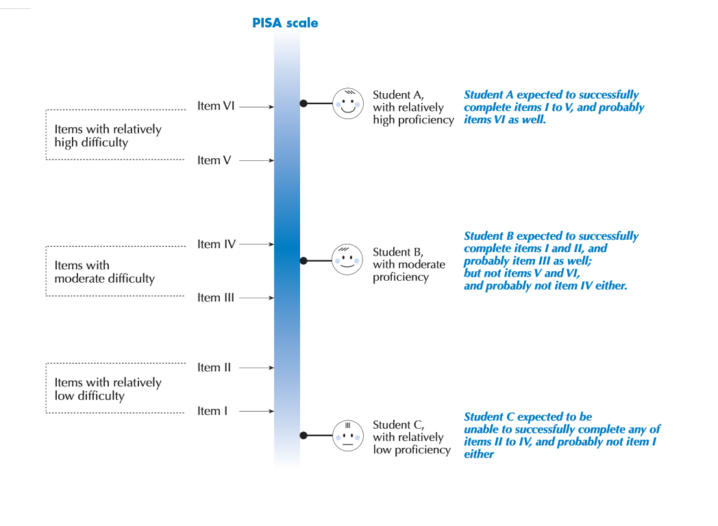
TIMSS-poengskala
Elev A, med høy kompetanse
Oppgaver med høy vanskegrad
Oppgave VI
Oppgave V
Oppgaver med middels vanskegrad
Oppgave IV
Elev B, med middels kompetanse
Oppgave III
Oppgaver med lav vanskegrad
Oppgave II
Oppgave I
Elev C, med lav kompetance
Notes:
Elevene vil få både lette og vanskelige oppgaver. Oppgavenes vanskegrad til venstre, tre elever med ulikt kompetanse til høyre.
Ved å ha mange oppgaver av ulik vanskegrad som kan fordeles til et representativt utvalg elever og ved å ha et rammeverk sikrer at en stor del av matematikk- og naturfaget (som lar seg undersøke med en slik oppgavesamling), oppnås en relativt presis måling av elevenes kompetanse.
Dette blir veldig viktig å få formidlet til elevene: De vil møte oppgaver som er kjente og lette, og de vil møte oppgaver som er vanskelige og noen som de kanskje ikke har sett før – slik vil det være for elevene i alle de deltakende landene (det er like “urettferdig” for alle). Det viktigste er at alle gjør så godt de kan!
Alle fagoppgavene som hører med til undersøkelsen er lagt inn i et eget program som legges ut på internet.

Slide 11
Innblikk i programmet som elevene skal bruke
Programmet kalles TIMSS Player
Inneholder tre deler:
  Veiledning til hvordan svare på oppgavene
  Alle oppgavene i matematikk og naturfag
  Elevenes spørreskjema
Elevene får nettlenke til programmet
Anbefalt nettleser: Google Chrome
Nettlenke kommer i mars 2023
Legges også ut på timss.no
Notes:
Program som skal brukes kalles TIMSS player og de inneholder tre hoveddeler.
Det er programmet som deler ut oppgaveblokkene til elevene.
Til generalprøven ble det lagt ut en visningsversjon av programmet, og det skal vi ta en titt på nå. Her vises den første delen av undersøkelsen – veiledning til elevene om hva slags svarmuligheter oppgavene har. Visningsversjonen er kun på engelsk.
Når det alt er ferdig, vil TIMSS player legges på nettet og elevene må bruke nettlenken som vi oppgir, for å komme til programmet.

Slide 12
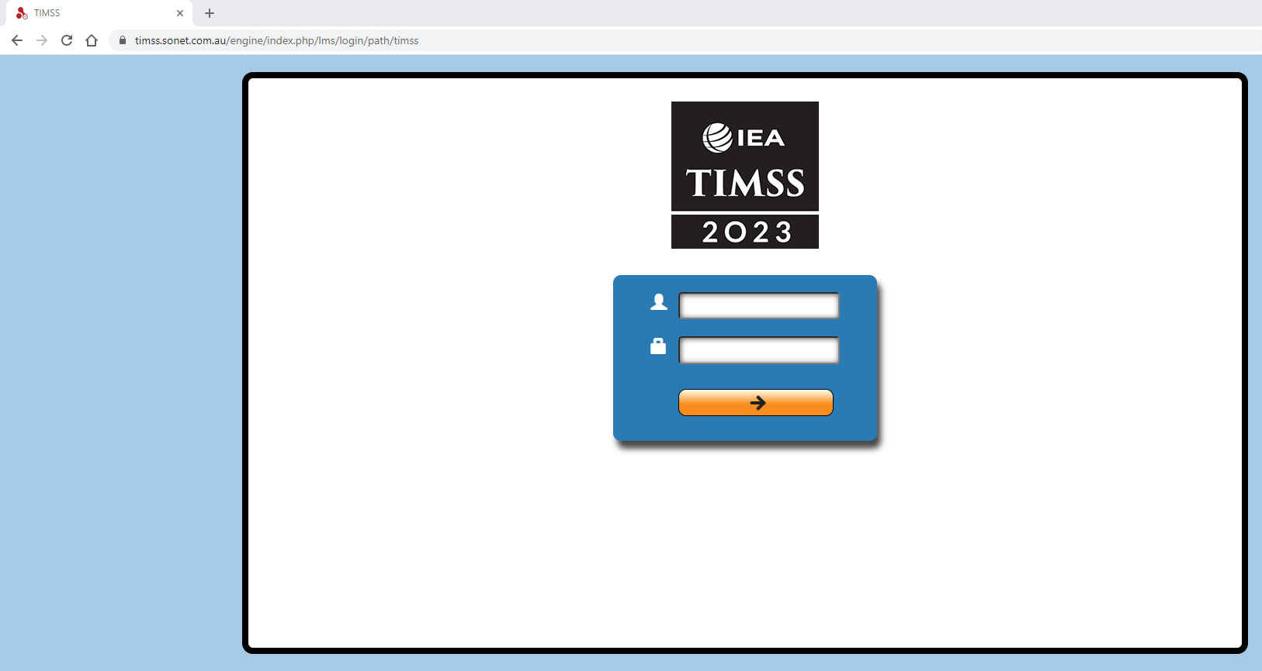
Notes:
For elevene er alle fagoppgavene og spørreskjemaet lagt på nettet, i noe som kalles for TIMSS player.
Til generalprøven ble det lagt ut en visningsversjon av programmet, og det skal vi ta en titt på nå. Det som er lagt ut, er den første delen av undersøkelsen – en veiledning til elevene om hva slags svarmuligheter oppgavene har. Visningsversjonen er kun på engelsk.
For å teste ut denne versjonen
Brukernavn Passord
99999991 10391
99999992 11175
99999993 12989
99999994 13833
99999995 14706
Passordet for å komme videre er: 0000.
Det vil komme en egen nettadresse til programmet når alt er gjort klart. Denne lenka vil vi legge ut på timss.no.

Slide 13
Den som er satt opp som skolekontakt får tilgang til hele programmet
Vi sender ut såkalte testbrukere til hver skole. Sendes ut i februar.
NB! Oppgavene er konfidensielle!
Notes:
Vi sender ut innloggingsinformasjon til testbrukere via e-post til skolekontaktene.
Sammen med dette sendes det også ut en manual for hva som skal skje rett før, under og rett etter gjennomføringen av undersøkelsen.

Slide 14
Tidsbruk, gjennomføring for elevene
 | Innhold | Tidsbruk 5. trinn | Tidsbruk 9. trinn
Del 1 | Innlogging og veiledning | Ca. 30 min. | Ca. 20 min.
Del 2 | Bolk 1 med fagoppgaver | 36 min. | 45 min.
 | PAUSE | 10-30 min. | 10-30 min.
 | Bolk 2 med fagoppgaver | 36 min. | 45 min.
 | PAUSE og oppstart av del 3 | ≤ 30 min. | ≤ 30 min.
Del 3 | Elevspørreskjema | 20-30 min. | < 30 min.
Notes:
DEL 1
Det er lurt at den som skal lede elevene gjennom undersøkelsen setter seg inn i manualen for testadministrator på forhånd. Vi har gjort et estimat på tiden, men dere kjenner elevene deres best. Når denne delen er over skal alle elevene ha hver sin datamaskin, være logget inn i programmet og ha gjennomgått veiledningen.
DEL 2
I denne delen er tidsbruken for bolk 1 og 2 definert fra den internasjonale ledelsen i TIMSS.
På 5. trinn får elevene 36 minutter per del. På 9. trinn er det 45.
TIMSS har det som kalles et rotasjonssystem. Det betyr at ca. halvparten av elevene får matematikkoppgaver i bolk 1, mens den andre halvparten får oppgaver i naturfag. Etter pausen bytter elevene fag, slik at de som startet med matematikk i bok 1, nå får oppgaver i naturfag i bolk 2.
Om det er mulig, bør elevene få tatt seg en tur ut eller få strekt på seg. Det kan hende det også er lurt å spise litt. Vi har foreslått en pause på mellom 10 og 30 minutter, men her kan skolene styre litt selv.
DEL 3
Her er det ingen tidsbegrensning, men vi har estimert tiden for en elev som er litt svak til middels god til å lese.

Slide 15
Hva skjer videre nå?
Trekning av to klasser per skole
Hvem underviser klassene i matematikk og naturfag?
Eksklusjon av elever
Sjekk av teknisk utstyr
Dato for gjennomføring av undersøkelsen
Utsending av materiell
Webinar 2 – om gjennomføring av undersøkelsen

Slide 16
Hva skjer videre nå?
Trekning av to klasser per skole
  Vi trekker maks to klasser per skole som deltar
  Vi sletter informasjonen om resterende klasser
  Vi sender e-post til skolen om hvilke klasser som er trukket ut

Slide 17
Hva skjer videre nå?
Trekning av to klasser per skole
Hvem underviser klassene i matematikk og naturfag?
  Vi trenger initialene til den/de lærerne som underviser de utvalgte klassene i matematikk og naturfag
  Initialene sendes til oss på e-post når vi etterspør dette
  OBS! Vi vet at noen klasser undervises av flere lærere i matematikk og/eller naturfag.
    Send oss bare initialene til den læreren som underviser/har ansvaret for alle/nesten alle elevene i matematikk og naturfag i de utvalgte klassene.
    Om to lærere har ansvaret for undervisning av halve klassen hver, trenger vi initialene til begge disse lærerne.
Notes:
Som nevnt tidligere inneholder TIMSS-undersøkelsen også spørreskjemaer til de lærerne som underviser de utvalgte klassene i matematikk og naturfag.
Disse lærerne vil bli invitert til å delta. For dette trenger vi ikke vite noe mer om lærerne enn deres initialer, hvilken av klassene de underviser og i hvilket fag.

Slide 18
Hva skjer videre nå?
Trekning av to klasser per skole
Hvem underviser klassene i matematikk og naturfag?
Eksklusjon av elever
  I utgangspunktet skal alle elevene i de utvalgte klassene delta, men det er noen unntak. Disse skal ikke delta:
    Elever med fysiske, psykiske eller emosjonelle funksjonshemminger som gjør det vanskelig å gjennomføre undersøkelsen
    Elever med svært dårlige norskkunnskaper, typisk lært norsk i mindre enn ett år
  Elever med IOP, dysleksi e.l. skal IKKE ekskluderes med mindre noen av punktene over er oppfylt. Dersom en elev f.eks. har behov for å få oppgavene opplest er det i orden, men skolen må stille med egen ressurs til dette
Notes:
Ta kontakt med oss om dere lurer på om noen elever skal ekskluderes.

Slide 19
Hva skjer videre nå?
Trekning av to klasser per skole
Hvem underviser klassene i matematikk og naturfag?
Eksklusjon av elever
Sjekk av teknisk utstyr
  Selv om undersøkelsen er lagt på nett, må utstyret elevene skal bruke til å gjennomføre undersøkelsen med, oppfylle noen tekniske krav
  På informasjonssiden vår er det lagt ut en manual som beskriver kravene og hva skolene må sjekke
  De skolene som oppdager at elevenes utstyr ikke oppfyller kravene bes om å ta kontakt med oss så fort som mulig
  Skoler som kun bruker nettbrett/iPad – vi tar kontakt med dere
Notes:
Manual for sjekk av teknisk utstyr, ligger på informasjonssiden til skolene.

Slide 20
Hva skjer videre nå?
Trekning av to klasser per skole
Hvem underviser klassene i matematikk og naturfag?
Eksklusjon av elever
Sjekk av teknisk utstyr
Dato for gjennomføring av undersøkelsen
  Vi sender dere e-post om valgt dato for undersøkelsen rundt midten av november
Notes:
Etter at alle de utvalgte skolene har sendt inn sine klasselister, foretas det en trekning mellom klassene. Det trekkes maks 2 klasser per skole (gjelder bare skoler med flere enn to klasser).

Slide 21
Hva skjer videre nå?
Trekning av to klasser per skole
Hvem underviser klassene i matematikk og naturfag?
Eksklusjon av elever
Sjekk av teknisk utstyr
Dato for gjennomføring av undersøkelsen
Utsending av materiell
  Vi sender ut i slutten av februar
  Skolekontakten får hentemelding på mobil
  Pakken må hentes fra nærmeste postutleveringssted
Notes:
Til skoler som skal delta med elever på 5. trinn inneholder forsendelsen bl.a. innloggingsinformasjon til alle som skal delta i undersøkelsen og en konvolutt til hvert hjem som har en elev som skal delta. I denne konvolutten ligger det et spørreskjema til de foresatte og en ferdigfrankert svarkonvolutt. De foresatte som velger å besvare spørreskjemaet på papir, sender sine svar direkte til oss.
Til skoler som skal delta med elever på 9. trinn inneholder forsendelsen ikke så mye mer enn innloggingsinformasjon til alle som skal delta.

Slide 22
Hva skjer videre nå?
Trekning av to klasser per skole
Hvem underviser klassene i matematikk og naturfag?
Eksklusjon av elever
Sjekk av teknisk utstyr
Dato for gjennomføring av undersøkelsen
Utsending av materiell
Webinar 2 – om gjennomføring av undersøkelsen
  Praktisk informasjon om hvordan gjennomføre undersøkelsen på skolen
  Settes opp i uke 9 og 10: 2. og 9. mars, kl. 14.00

Slide 23
Det første som skjer:
Vi tar kontakt med dere i midten av november og forteller hvilke klasser som skal delta
Når dere har mottatt beskjed om hvilke klasser som skal delta:
Dere sender tilbake til oss initialene til klassens/klassenes matematikk- og naturfaglærer(e)
Dere angir hvilke elever som skal ekskluderes
  NB! Dere vil få en instruks som beskriver hvordan disse opplysningene skal formidles til oss slik at vi ivaretar elevenes personvern på best mulig måte.
Husk informasjonssiden på nett!
Her finner du oppdatert informasjon og nedlastbare dokumenter.

Slide 24
Kontaktinformasjon mobil: 920 38 504 epost: timss-post@ils.uio.no
Notes:
Q & A

Slide 25
Tid til spørsmål og svar – Q&A
Notes:
Opptaket avsluttes.

